Slide 1
OSとは？

Slide 2
Operating System オペレーティング・システム

Slide 3
概要
OSとは？
主要のOSの種類
Unix歴史

Slide 4
OSとは？
User
App
Operating System
Hardware

Slide 5






主要のOSの種類
Windows
MacOS
IOS
Linux
Android
などなど…

Slide 6
Unixの歴史
当たり前だと思ったこと

Slide 7
Unix
Source from StatCounter

Slide 8
ビジネス チャンスはバスのようなものです。常に別のものがやって来ます。
“
”
Richard Branson

Slide 9

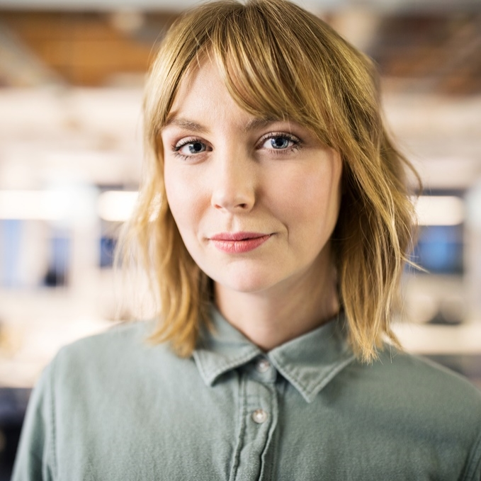


チームの紹介
Takuma Hayashi
Mirjam Nilsson
代表取締役
最高経営責任者
Flora Berggren
Rajesh Santoshi
業務最高責任者
マーケティング部門 VP

Slide 10




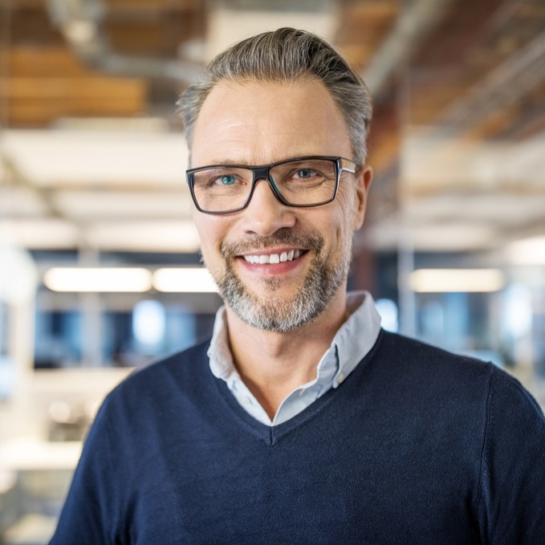



チーム全員
Takuma Hayashi
Mirjam Nilsson
Flora Berggren
Rajesh Santoshi
代表取締役
最高経営責任者
チーフ オペレーション マネージャー
マーケティング部門 VP
Graham Barnes
Rowan Murphy
Elizabeth Moore
Robin Kline
製造部門 VP
SEO ストラテジスト
製品デザイナー
コンテンツ開発者

Slide 11
製品発表の計画
説得力のある電子ビジネスのニーズにより戦略的ネットワークをデプロイする
計画
スケーラブルな 電子商取引を連携する
マーケティング
標準化された指標を普及する
デザイン
調整する
総体的に優れた方法論を促進する
発売
戦略
電子ビジネス アプリケーション
1
2
3
4
5

Slide 12
タイムライン
説得力のある電子ビジネスのニーズにより戦略的ネットワークをデプロイする
20XX 年 9 月
スケーラブルな連携 電子商取引
20XX 年 11 月
標準化されたメトリックの配布
20XX 年 1 月
電子ビジネス アプリケーションを調整する
20XX 年 3 月
総体的に優れた方法論を促進する
20XX 年 5 月

Slide 13
重点分野
B2B 市場シナリオ
クラウドベースのチャンス
競争で抜きん出るための成功戦略を策定する
容易に達成できる目標を活用して、近似値を特定する
顧客主導のコンバージェンスを視覚化する
企業戦略に対する反復的なアプローチ
内部から管理フレームワークを確立する

Slide 14
目標を達成する方法
ROI
ニッチな市場
サプライ チェーン
マルチメディアベースの専門知識とクロスメディアの成長戦略を予測する
質の高い知的資本を視覚化する
Web 対応テクノロジを使用して世界中の方法論を活用する
持続可能な戦略を通じてスケーラブルな顧客サービスを追求する
最先端の成果物の、最上位の Web サービスを活用する
堅牢なアイデアの 1 対 1 の顧客サービスを実現する
リアルタイム スキーマのために、最大限にタイムリーな成果物を納品する

Slide 15
概要
Contoso 社では、110% になると信じています。弊社の次世代データ アーキテクチャを使用することで、組織はアジャイル ワークフローを仮想的に管理できます。弊社では、市場の知識と製品の背後にいる優れたチームにより、成功を遂げています。弊社の CEO の言葉どおり、「効率は、ビジネスの方法を積極的に変革することによって生まれます。」

Slide 16
ありがとうございます
Mirjam Nilsson​
mirjam@contoso.com
www.contoso.com

